Slide 1
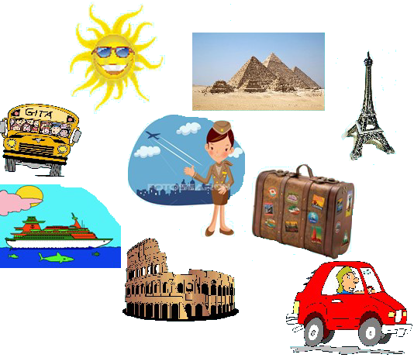



Slide 2
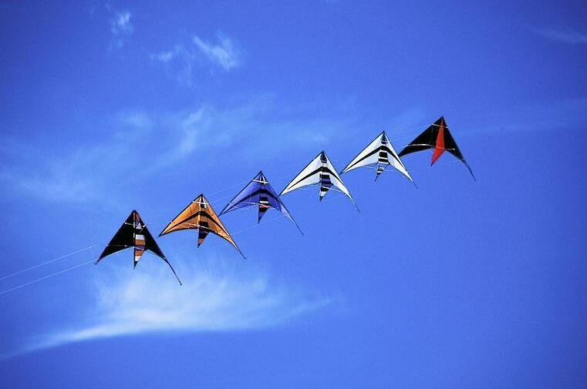
«L'amour est libre il n'est jamais soumis au sort.
O Lou le mien est plus fort encor que la mort.
Un cœur le mien te suit dans ton voyage au Nord.»
Guillaume Apollinaire, "Adieu", Ombre de mon amour.

Slide 3

" J'aimerais bien t'emmener, mais j'ai appris,
ces derniers jours,
que voyager est un travail qu'on fait tout seul "
Gilles Vigneault. La Petite Heure

Slide 4
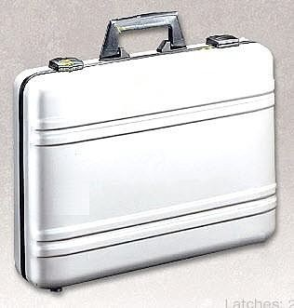
« Heureux qui comme Ulysse, a fait un beau voyage,
Ou comme celui-là qui conquit la Toison
Et puis s'en est retourné, plein d'usage et raison, Vivre entre ses parents

Slide 5

«Ah! qu'il est bon au retour, le foyer,
Et qu'il est doux,
le vieux lit de noyer,
Quand on s'y couche, après un long voyage."
Paul Verlaine, " Imité de Catulle", Premiers Vers.

Slide 6
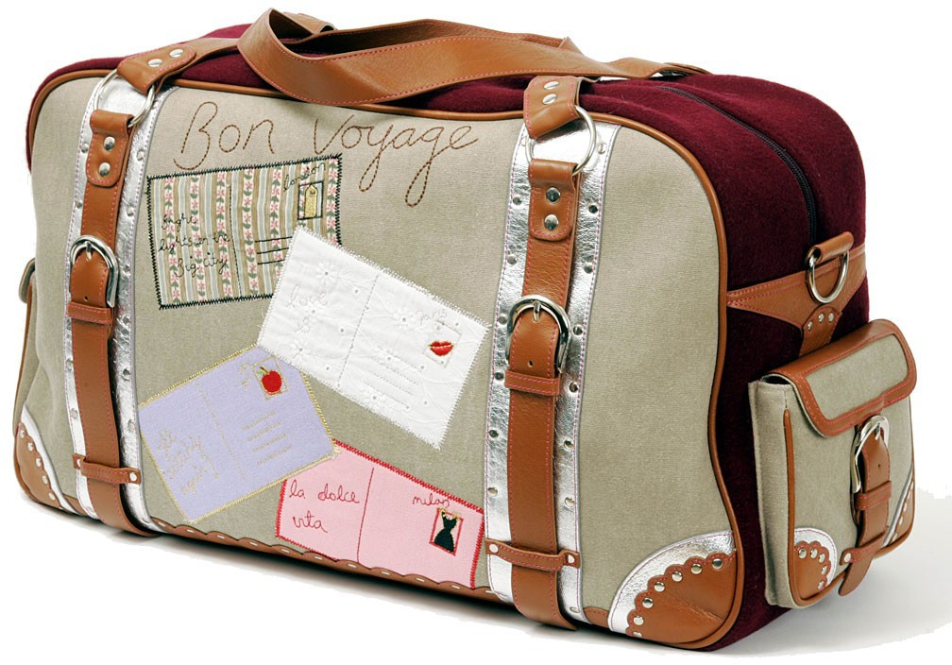
« Ce que d'abord vous nous montrez,
voyages,
c'est notre ordure lancée Claude Lévi-Strauss,
au visage de l'human^{Tr}i^{is}t^{t}é^{es}.»^{Tropiques.}

Slide 7

« Voyager, c'est bien utile, ça fait
travailler l'imagination.
Tout le reste n'est que déceptions
et fatigues.
Notre voyage entièrement
à nous est imaginaire.

Slide 8
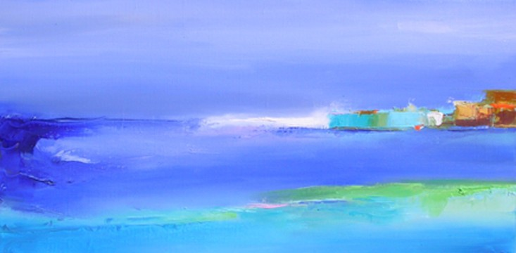
« Certes, un rêve de beignet, c'est un rêve,
pas un beignet,
mais un rêve de voyage, c'est déjà un voyage. »
Marek Halter

Slide 9

« Amer savoir, celui
qu’on tire du voyage ! Le monde, monotone et petit, aujourd’hui,
Hier, demain, toujours, nous fait voir notre
image :
Une oasis d’horreur dans un désert d’ennui ! »

Slide 10
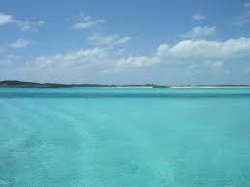
Le voyage,
c'est découvrir d'autres horizons.
MATTIA
BUFALO

Slide 11
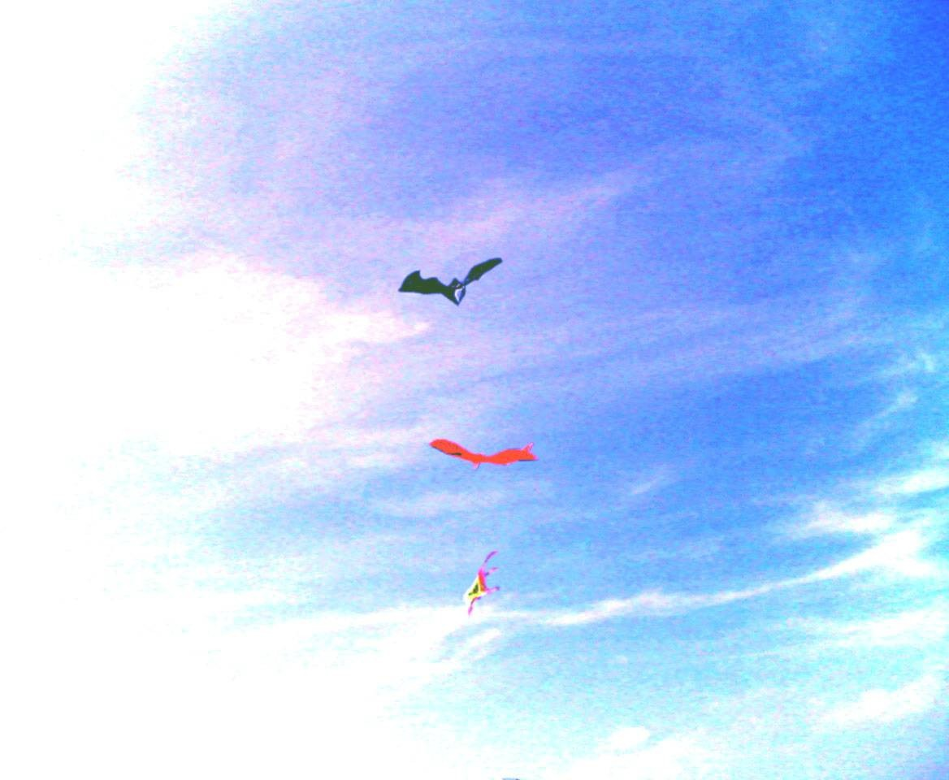
Voyager, c' est explorer le monde. Voyager, c'est découvrir d'autres cultures.
Le plus long voyage, c'est notre vie,
notre chemin de tous les jours pour contempler ce que la vie nous réserve.
Je pense que voyager, c'est la plus belle chose que nous pouvons faire.

Slide 12
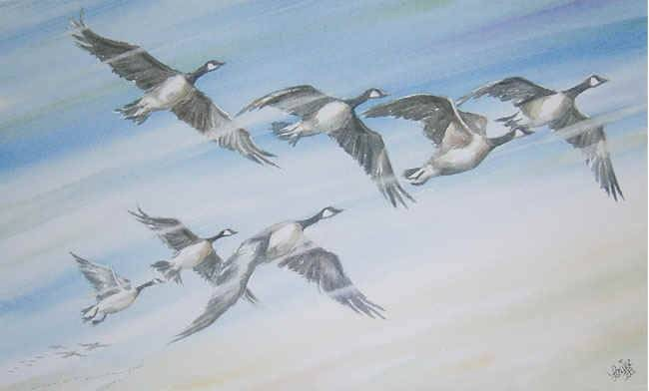
Voyager, c'est magnifique !!! On peut partager nos émotions avec d'autres personnes dans d'autres espaces et lieux.
On voyage dans le passé quand nous nous rappelons, des images, des sensations, des saveurs, des parfums …
Voyager, c'est connaître un autre
monde plein de beauté !
MIHAELA NEGRU

Slide 13

Le voyage, c'est découvrir
des choses que nous ne
connaissons pas !
ILIAS
BOUTLIJA

Slide 14
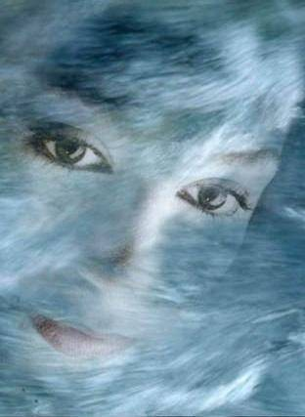
Le voyage,
c'est un moyen de s'évader la vie quotidienne.
Le voyage
nous permet de connaître de nouvelles traditions et des
personnes d'autres ethnies.
Voyager,
c'est aussi un travail
de

Slide 15
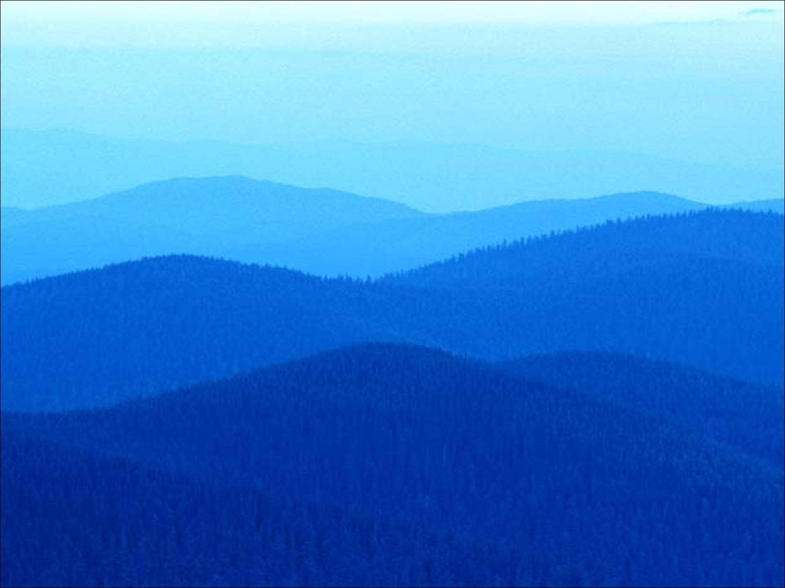

Voyager,
c’ est faire chanter sa propre imagination
en fermant les yeux et se rappeler de quand
on était bébé.
Giulia
V incenzi

Slide 16

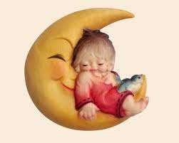
Je rêve dans mon lit.
Je rêve que je suis dans
un pays imaginaire qui s’appelle “Oucabanchine”.
Dans ce pays imaginaire
il y a du paranormal. n voyage dans le passé
quand on se rappelle
O

Slide 17

Voyager, c’est
oublier la vie de
tous les jours et c’est laisser
l’espace aux
rêves .
Laura Anniballi

Slide 18
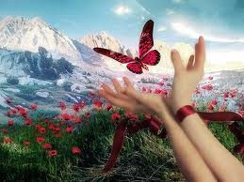
Voyager nous transmet une sensation de liberté.
Valentina Viviana

Slide 19

Le voyage est ép rouver d es sensations nouvelles qui te d onnent un bien- être intérieur .

Slide 20

Voyager, c’est rester à bouche bée devant toutes les beautés
du monde et
c’est comme regarder vers
le soleil sans lunettes.
Eleonora Canestrari

Slide 21
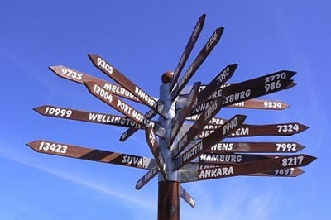
Chaque fois qu’on s’embarque pour un voyage on ne sait pas qui on rencontrera et ce qu’on verra,
mais nous avons la certitude que nous apprendrons un tas de choses !
Pathumika Jayusuriya

Slide 22
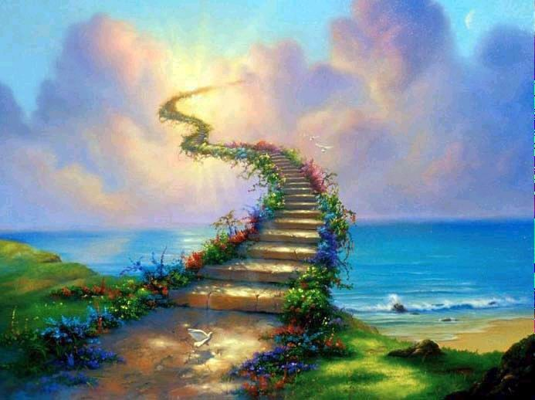
Le plus beau voyage, c’est celui qu’on fait avec l’imagination:
tu peux être ici, là-bas, n’importe
où,
mais ce qui est important, c’est de revenir de chaque
voyage….. sensation de
Prof.ssa Pierangela Paradisi
en éprouvant une plénitude.

Slide 23
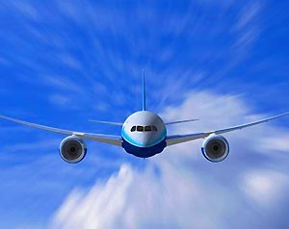






Slide 24
Il est bien loin le temps où la terre semblait plus vaste, les distances plus importantes et où un voyage à l'autre bout du monde nécessitaient plusieurs semaines en bateau. L'ailleurs se rêvait à travers les récits d'explorateurs, aventuriers ou marins au long cours. Depuis, la révolution des transports modernes a raccourci les distances, rapproché les frontières, multiplié les informations et Internet a matérialisé la mondialisation du voyage.

Slide 25
Pistes de Réflexion
Quelles sont les destinations les plus prisées?
Le voyage est dépaysement, détente, aventure, formation... Qu’est-ce qu’il représente pour vous ?
Avez-vous des endroits habituels ? Lesquels? Pourquoi y retournez-vous fréquemment?
Préférez plutôt le voyage aventure ?
Parfois le voyage entraîne du stress, des phobies. Qu'est-ce qui cause ce stress et quelles sont ces phobies?

Slide 26
Vidéo - Astuces-Voyages:
https://www.youtube.com/watch?v=iA7EZlt8Ulc&ab_channel=SYMPA
Regardez la vidéo suivante et en classe, faites une liste des conseils que vous avez trouvé utiles.

Slide 27
Regardez cette vidéo pour découvrir le voyage en sac à dos et répondez aux questions:
https://www.youtube.com/watch?v=brtWe5g_TbI&feature=emb_logo&ab_channel=LeCorpsLaMaisonL%27esprit
Est-ce que voyager seul vous tente? Quels sont les avantages et les inconvénients de ce type de voyage?
Quelles sont les qualités requises pour entreprendre un voyage seul?
Quelles sont les leçons apprises au cours de ce type de voyage?
Comment est-ce qu'on développe le sens de la responsabilité quand on voyage seul?
Comment peut-on être plus connecté?
Est-ce que cette expérience vous tente? Pourquoi ou pourquoi pas?

Slide 28
Veuillez lire Texte A et B , ensuite regarder la vidéo et
https://www.youtube.com/watch?v=LzlyDCrDSbs&ab_channel=France%E2%80%A2TVNewDelhi
REPONDEZ AUX QUESTIONS QUI SUIVENT CES ARTICLES

Slide 29
Consultez d’ailleurs …
Lisez Texte C et mettez vous en paires pour discutez de votre compagnon idéal de voyage.
Quelles sont les qualités souhaitables du compagnon idéal?

Slide 30
Production écrite
Vous êtes parti en voyage et vous rédigez de votre destination un texte où vous allez préciser étape par étape les différents moments, le départ, l’arrivée, les points forts, l’ambiance.
Choisissez un des textes suivants: Entrevue - Lettre - Carnet

Slide 31
Chez vous
Vous aviez prévu de prendre un vol pour vos vacances, or, à votre arrivée à l’aéroport en zone d’embarquement, vous découvrez que votre vol a été annulé par la compagnie aérienne qui ne vous a donné aucune information, fourni aucun service, ni proposé de prise en charge. Vous écrivez un texte de réclamation à la compagnie aérienne afin d’exprimer votre insatisfaction et pour demander une indemnisation.
Choisissez un des types de texte suivant: Lettre- Rapport- Blog

Slide 32
Le grand tour de Suisse
Compréhension Écrite:
Lisez ce texte sur le Grand tour de Suisse et répondez aux questions.

Slide 33
Entraînez-vous à l'épreuve de compréhension orale avec cet exercice.
https://www.partajondelfdalf.com/comprehension-orale/aventures-a-laveugle/
Lisez d'abord les questions. Puis, écoutez une première fois l'extrait de cette entrevue de FranceInter qui parle des voyages de Jean-Pierre Brouillaud.
Répondez ensuite aux questions.
Écoutez une seconde fois l'enregistrement et prenez 5 minutes pour compléter vos réponses.

Slide 34
CAS
Dans le cadre de votre projet CAS vous formez un comité organisateur de 4 élèves et planifiez un voyage dans une région ou un pays francophone. Il faudra se mettre d’accord sur le type de séjour (culturel, linguistique, gastronomique, sportif...). Il faudra préparer des prospectus, des plans, prévoir des excursions et des balades, organiser les transferts et les déplacements...

Slide 35
Enfin vous allez:
Déterminer un programme de voyage
Établir un budget global et sa répartition (les transports, l’hébergement, la restauration, les visites, les activités, les dépenses courantes...)
Soumettre votre proposition à votre conseiller CAS

Slide 36
Profil de l'apprenant
Audacieux et ouvert d’esprit : L’apprenant développe sa curiosité et sou goût du voyage parce-que les voyages forment la jeunesse. Il réfléchit et comprend aussi les dynamiques qui ont radicalement changé notre manière de partir en voyage.

